Slide 1

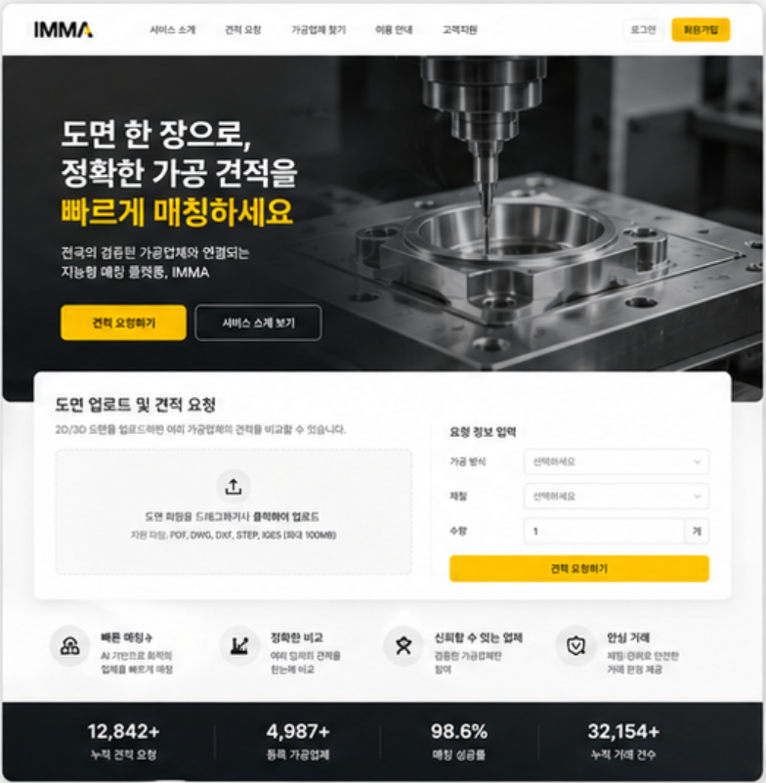
01 TITLE
IMMA
지능형제조가공매칭플랫폼
도면 인식 시스템
2D 도면을 구조화 JSON 으로
자동 변환하는 시스템 구축 과정
01/17 01 TITLE

Slide 2
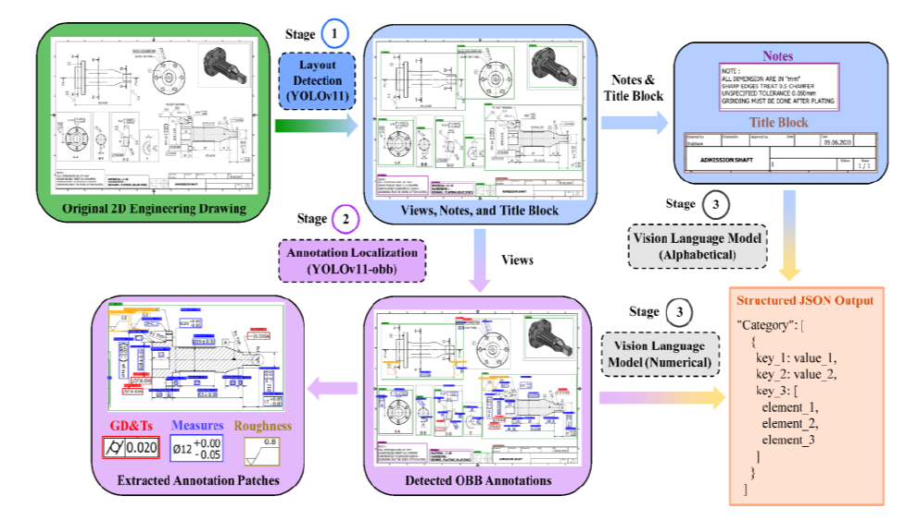
02 BACKGROUND
배경 — 2D 도면 인식 기술의 중요성
제조 AX 전환을 위해 도면 인식 기술의 필요성 대두
입력
출력
목적
2D 도면
PNG/JPG, 일본어/한국어/한자/영문 mixed
Raw JSON Schema
TB 15 fields + View + Notes + Table
도면 원본 정보를 후속 변환이 가능한 디지털 형태로 도면 정보를 옮기는 것
★ 2D 도면 = 설계/제조/검수/품질의
본질적인 매체
도면의 manufacturing 가치
GD&T(가공기호), 재질, 치수, 수량 등
→ 가공 매칭을 위한 raw data.
이미지 삽입
기존 기술의 한계
기존의 도면 인식 ai는 3d 설계 모델에 한정.
실제 가공산업에서는 아직 2D 도면 위주.
2D도면인식의 산업적 가치
Tesseract OCR과 같은 기존 OCR은 numerical 3.43%, hallucination 72% 등 성능 문제
Generic VLM (GPT-4o, Qwen2-VL): 회전/특수 symbol 처리 X
Gemini 3.1 pro, claude Opus 4.7은 준수한 도면 인식 성능. 그러나 산업 사용에는 비용문제
출처: A Multi-Stage Hybrid Framework for Automated Interpretation of Multi-View Engineering Drawings Using Vision Language Model, Muhammad Tayyab Khan, .
02/17 02 BACKGROUND

Slide 3
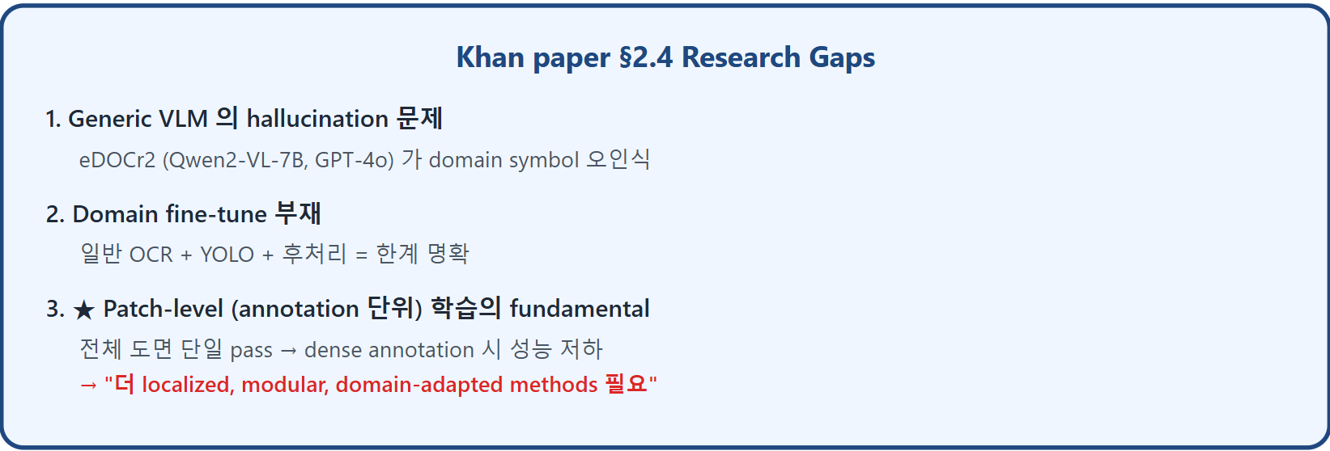
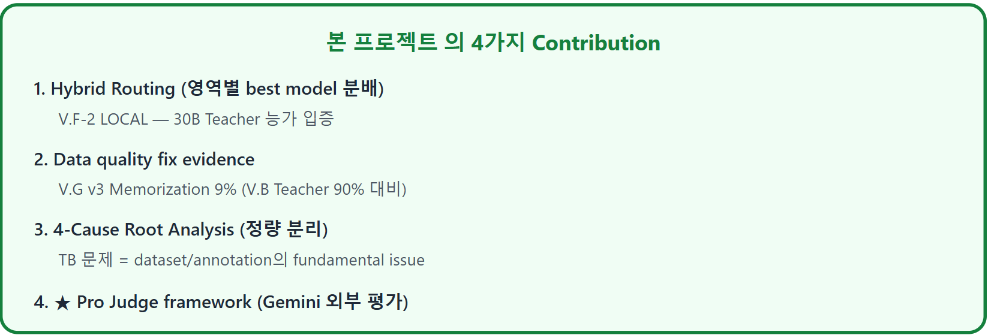
03 PROBLEM
목표 + Research Gaps
도면 인식 시스템 — 본 프로젝트에서 해결하려는 2가지 challenge
Challenge 1 (Detection)
Challenge 2 (Parsing)
본 프로젝트 가설
도면 인식 논문을 베이스로 논문 재현
2025년 Singapore Institute of Manufacturing Technology (SIMTech), Agency for Science, Technol-ogy and Research (A*STAR)
yolo 26, qwen3-vl 등 최신 모델로 개선된 성능을 구현
학습 언어를 일본어로 통일해
한자와 일본어에 특화된
Qwen3-VL-FT, Nemotron 등을 적용
최신 VLM 모델의 성능을 통해 같은 아키텍쳐여도 성능 개선이 가능.
제한된 데이터셋을 아키텍쳐를 통해 성능 개선이 가능.
03/17 03 PROBLEM

Slide 4
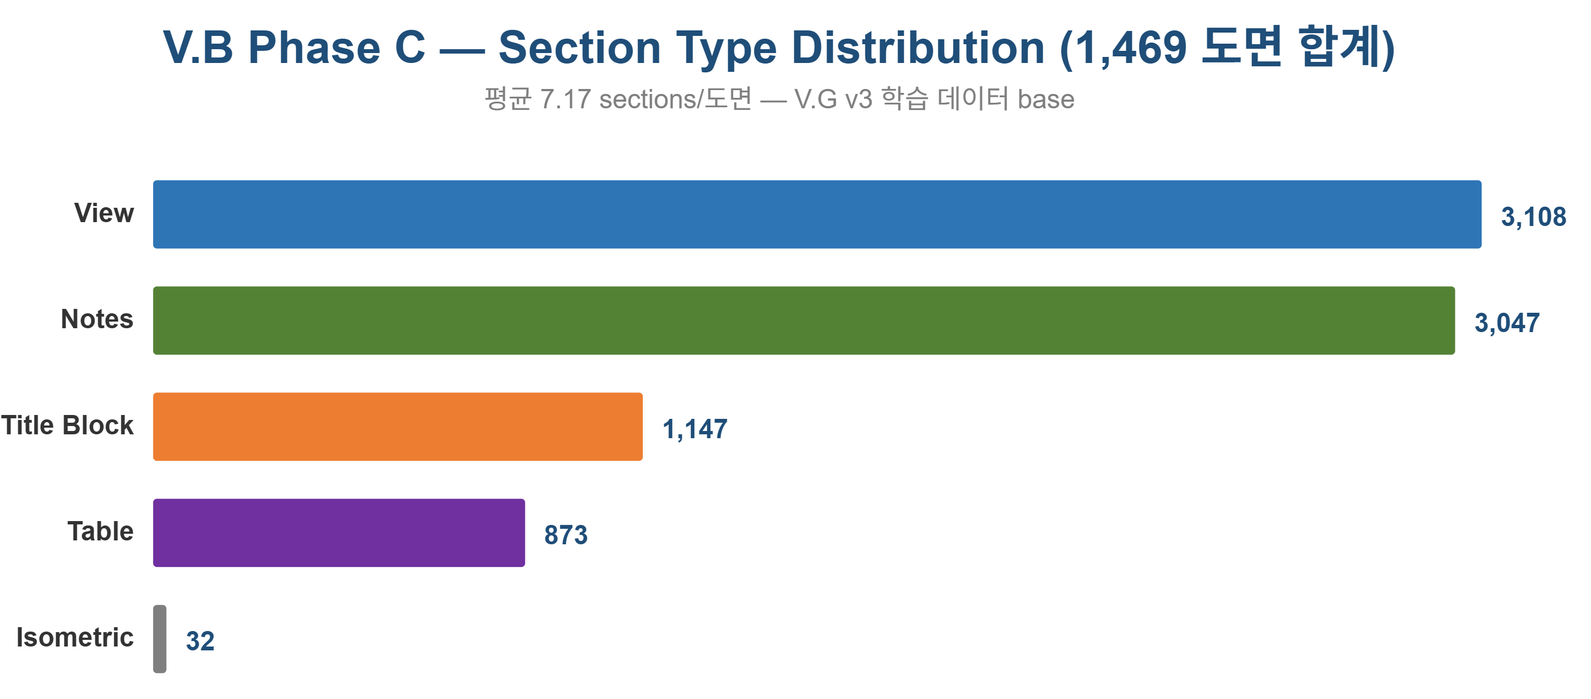
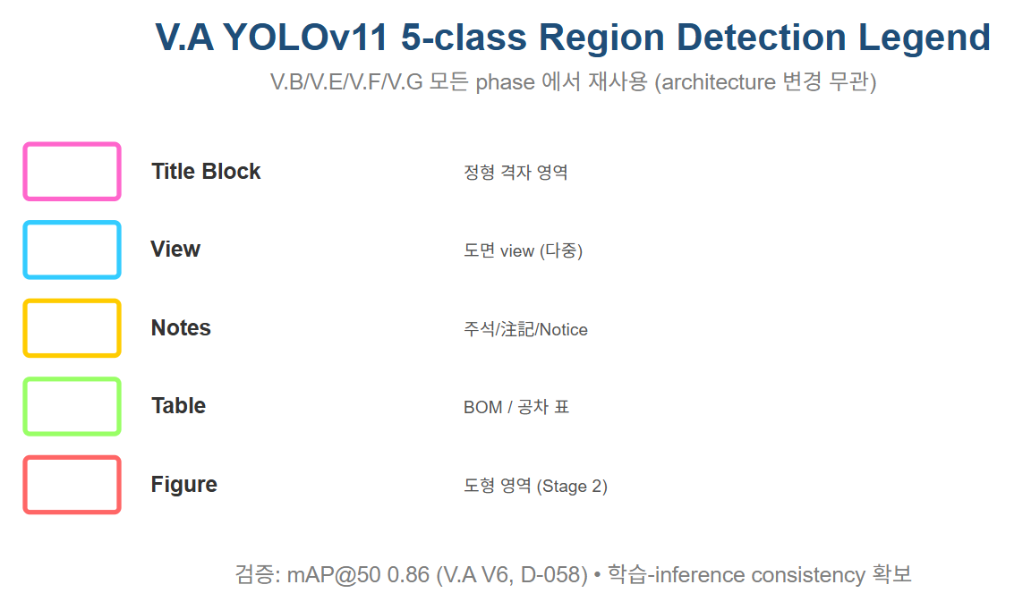
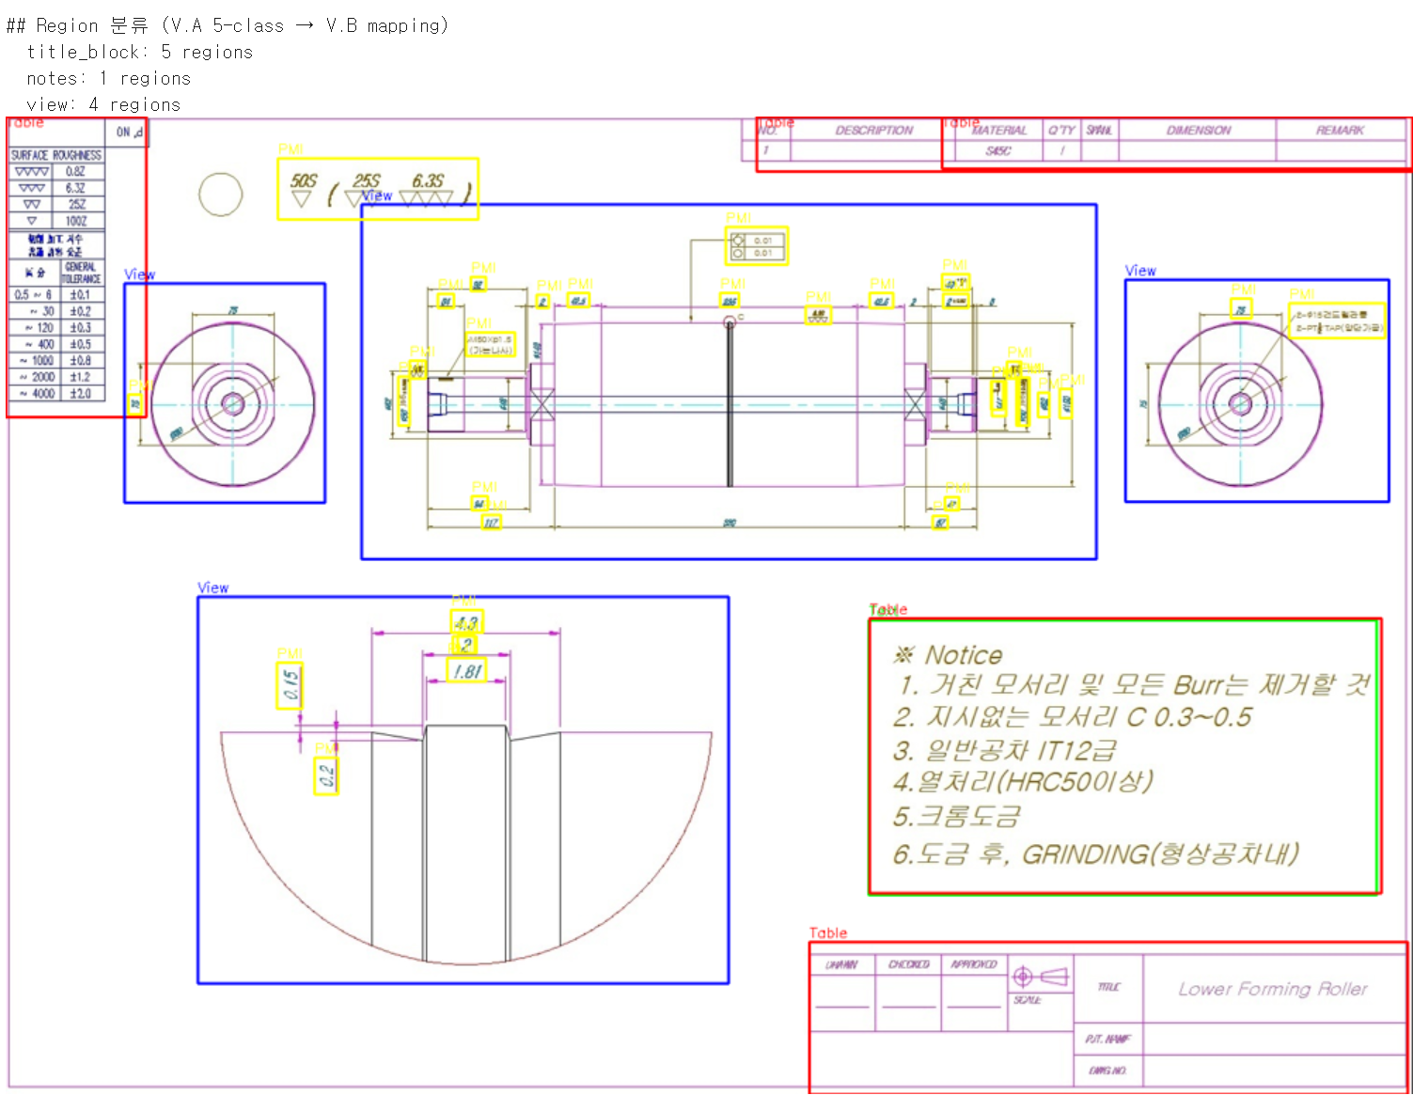
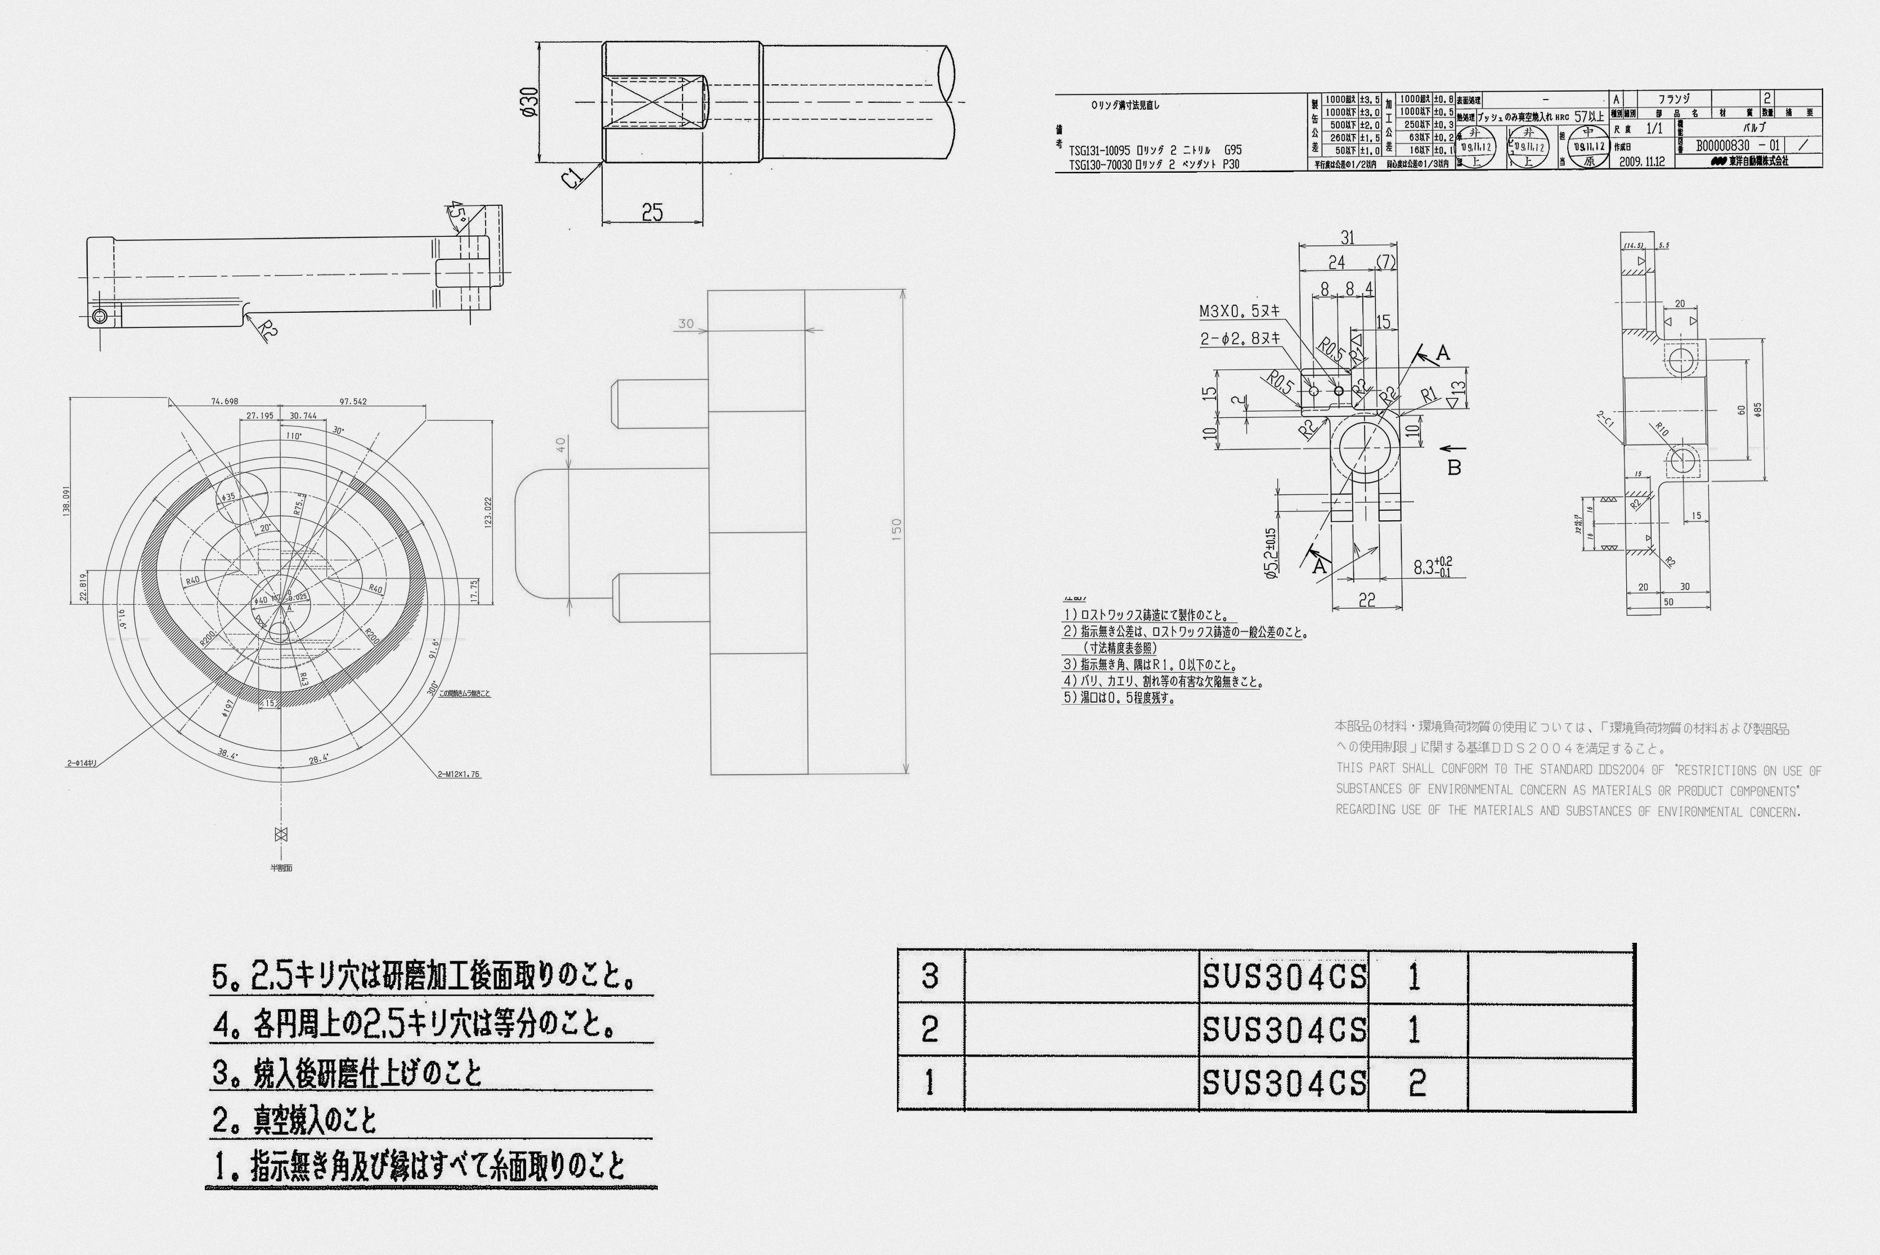
04 Detection
데이터셋 개요 + stage 1 (region detection)
원본 데이터셋
Roboflow의 일본어 1,500개 도면 (학습을 위해 생성된 가상 도면, 고해상도)
Stage 1 핵심 — V.A YOLOv11 5-class Region Detection
• mAP@0.5 = 0.86 (Roboflow JP 1,500 도면 학습)
• V.A ckpt 그대로 최종버전까지 재사용
04/17 04 CONTRIBUTION

Slide 5
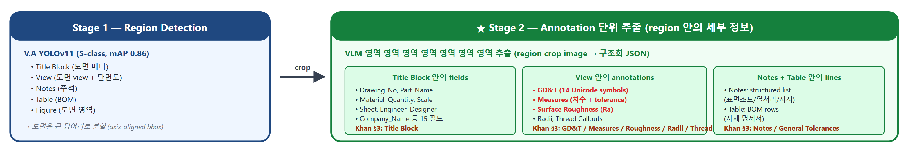
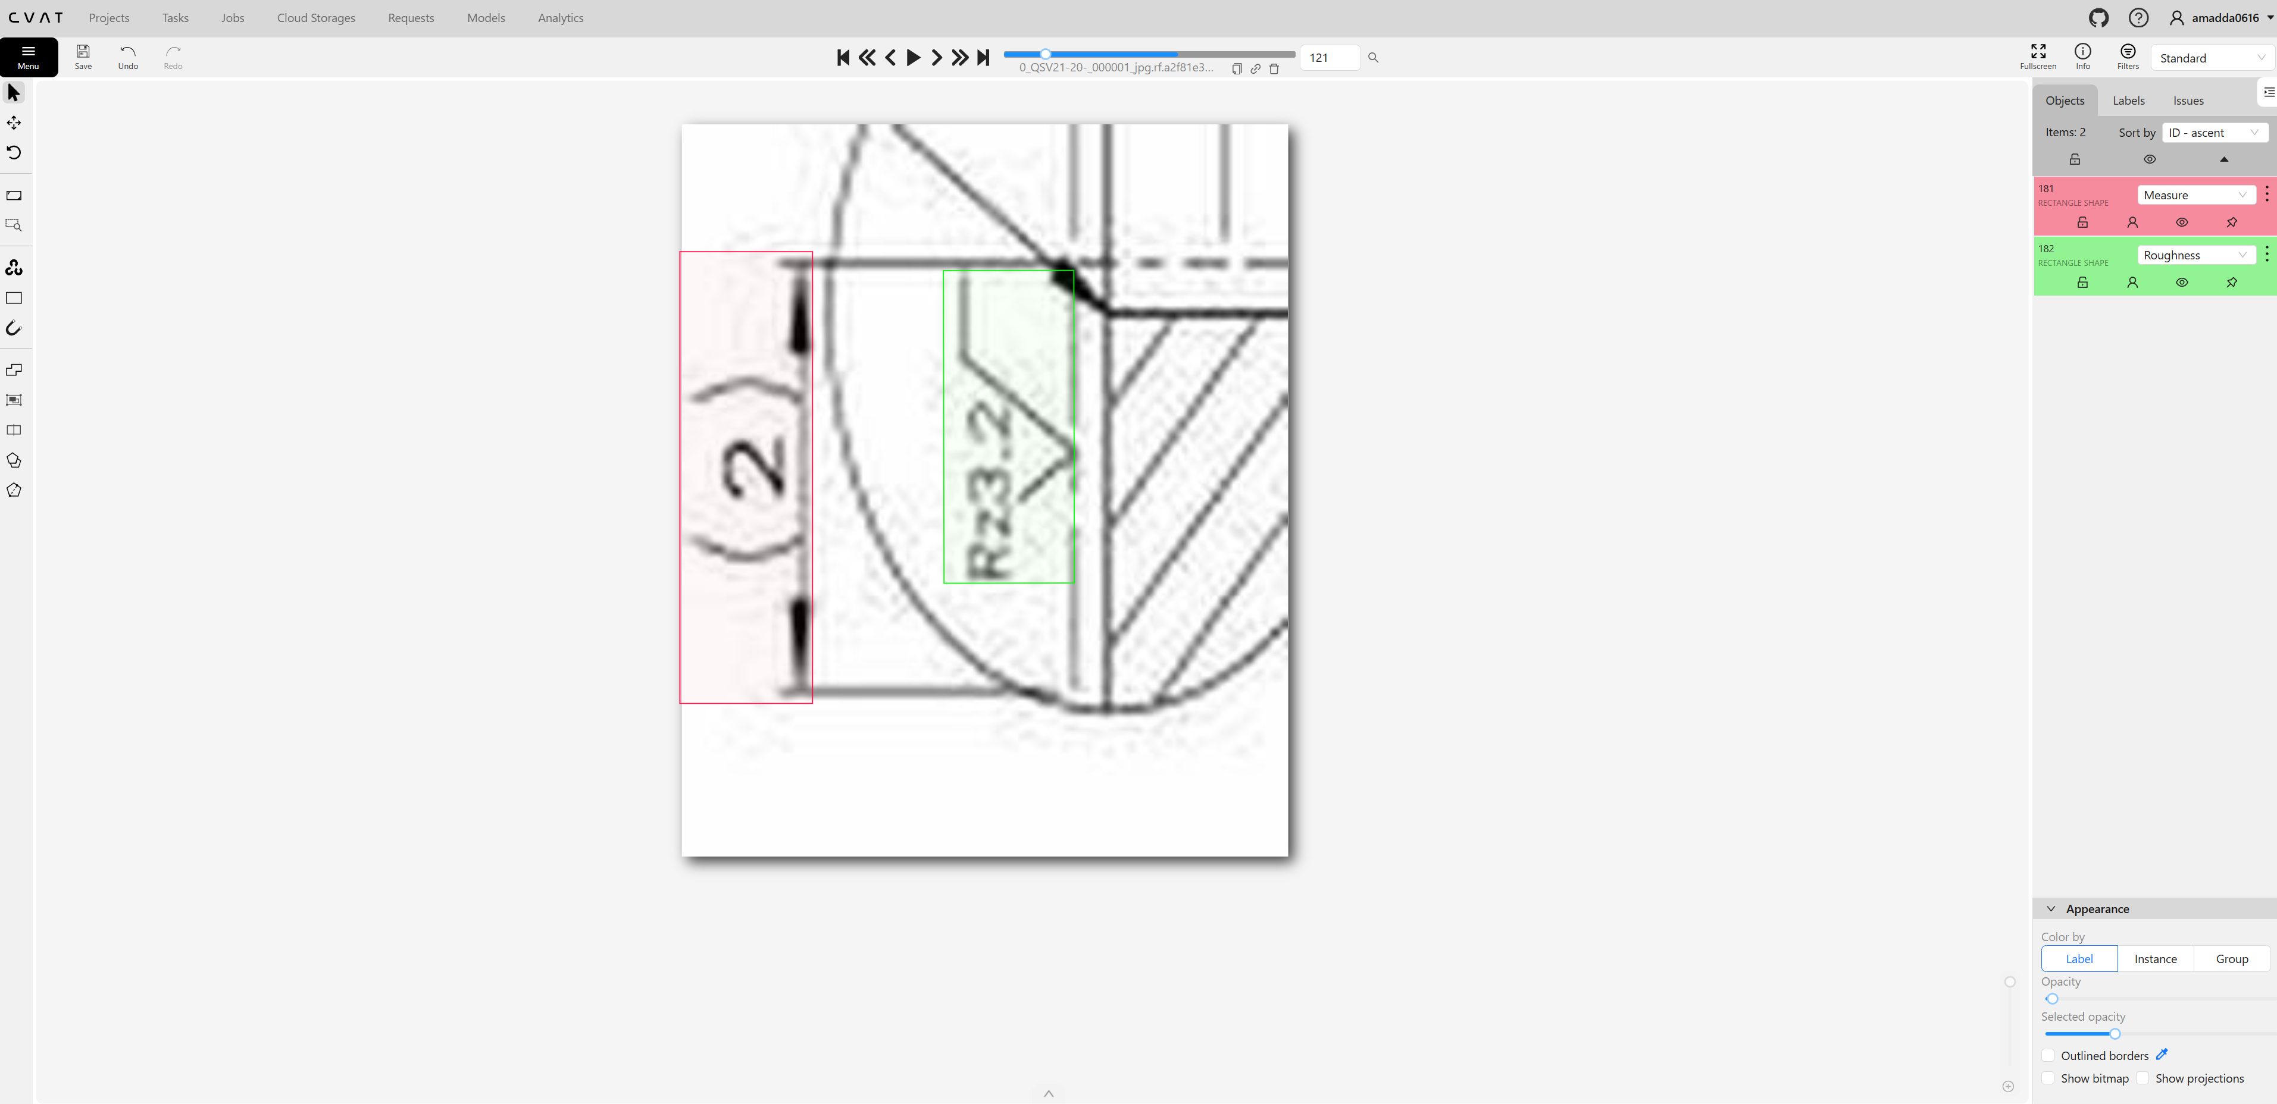
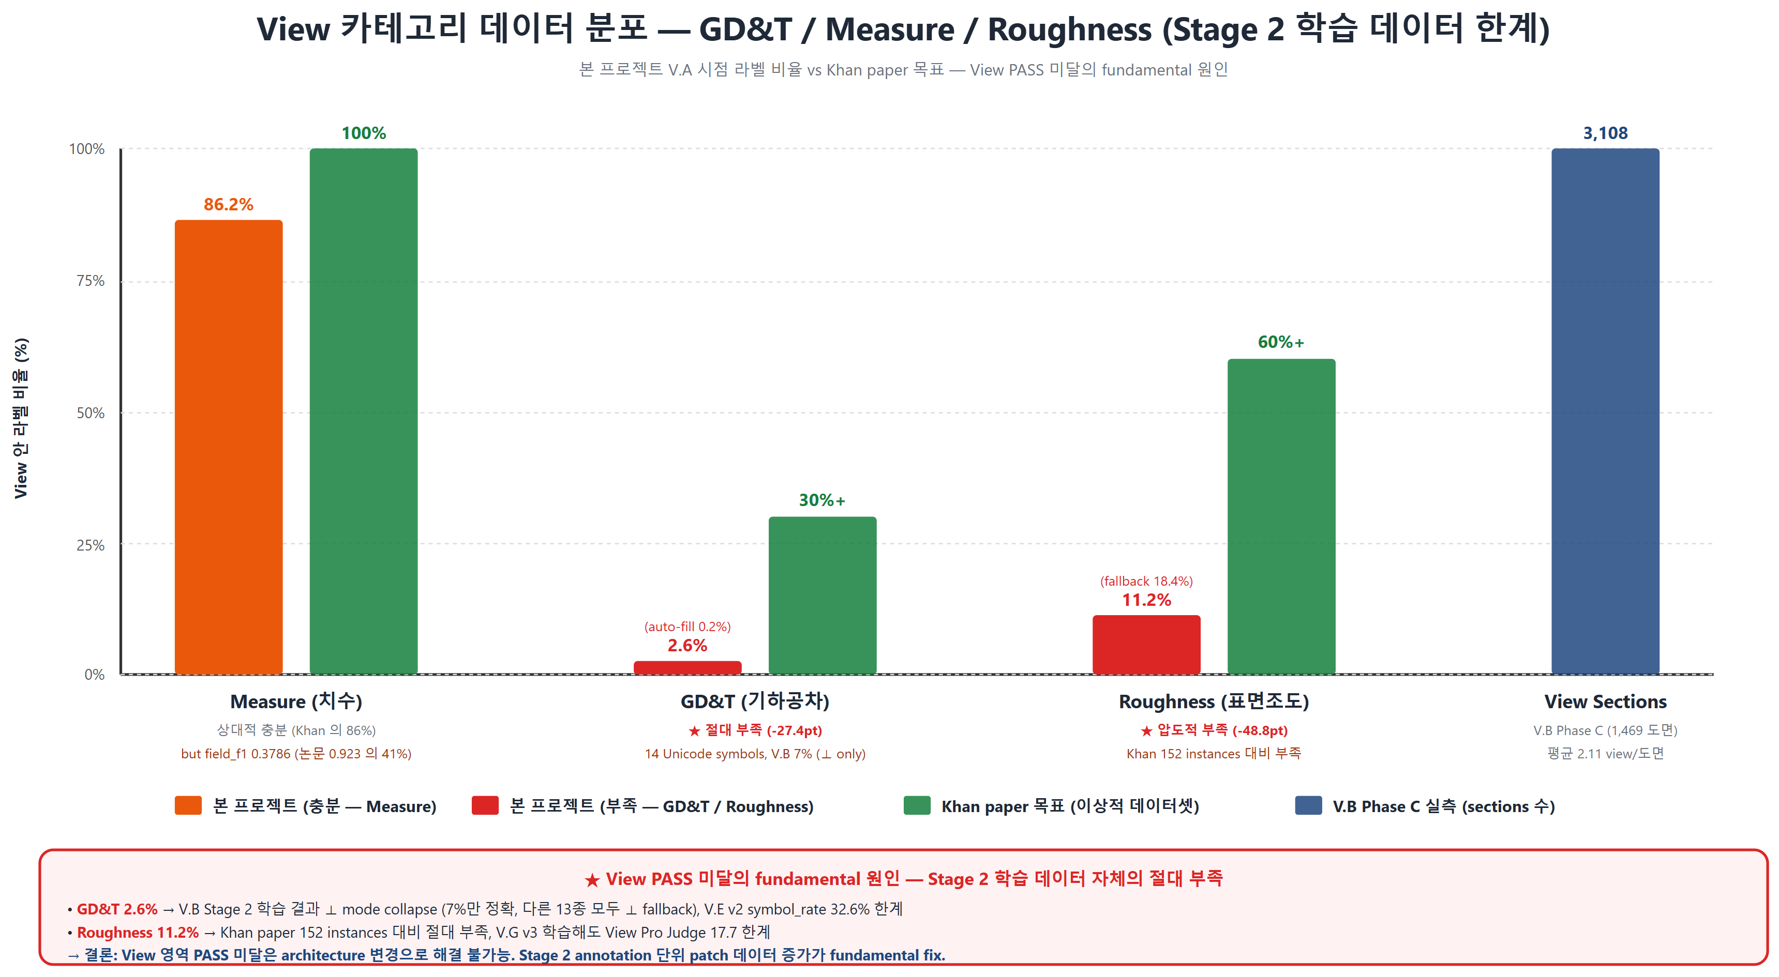
05 Parsing
stage 2 (region detection)
YOLO 26 OBB 폐기
CVAT 로 844 crops / 1026 boxes 직접 라벨링. 5-Fold Ensemble mean mAP 0.932 달성. (V.A 5-class det ckpt 가 mAP 0.86)
그러나 OBB 학습 데이터가 본질적으로 부족(회전 케이스 빈약). 따라서 폐기 후 yolo 11 5-class det ckpt 로도 성능은 충분해 fix.
04/17 05 CONTRIBUTION

Slide 6
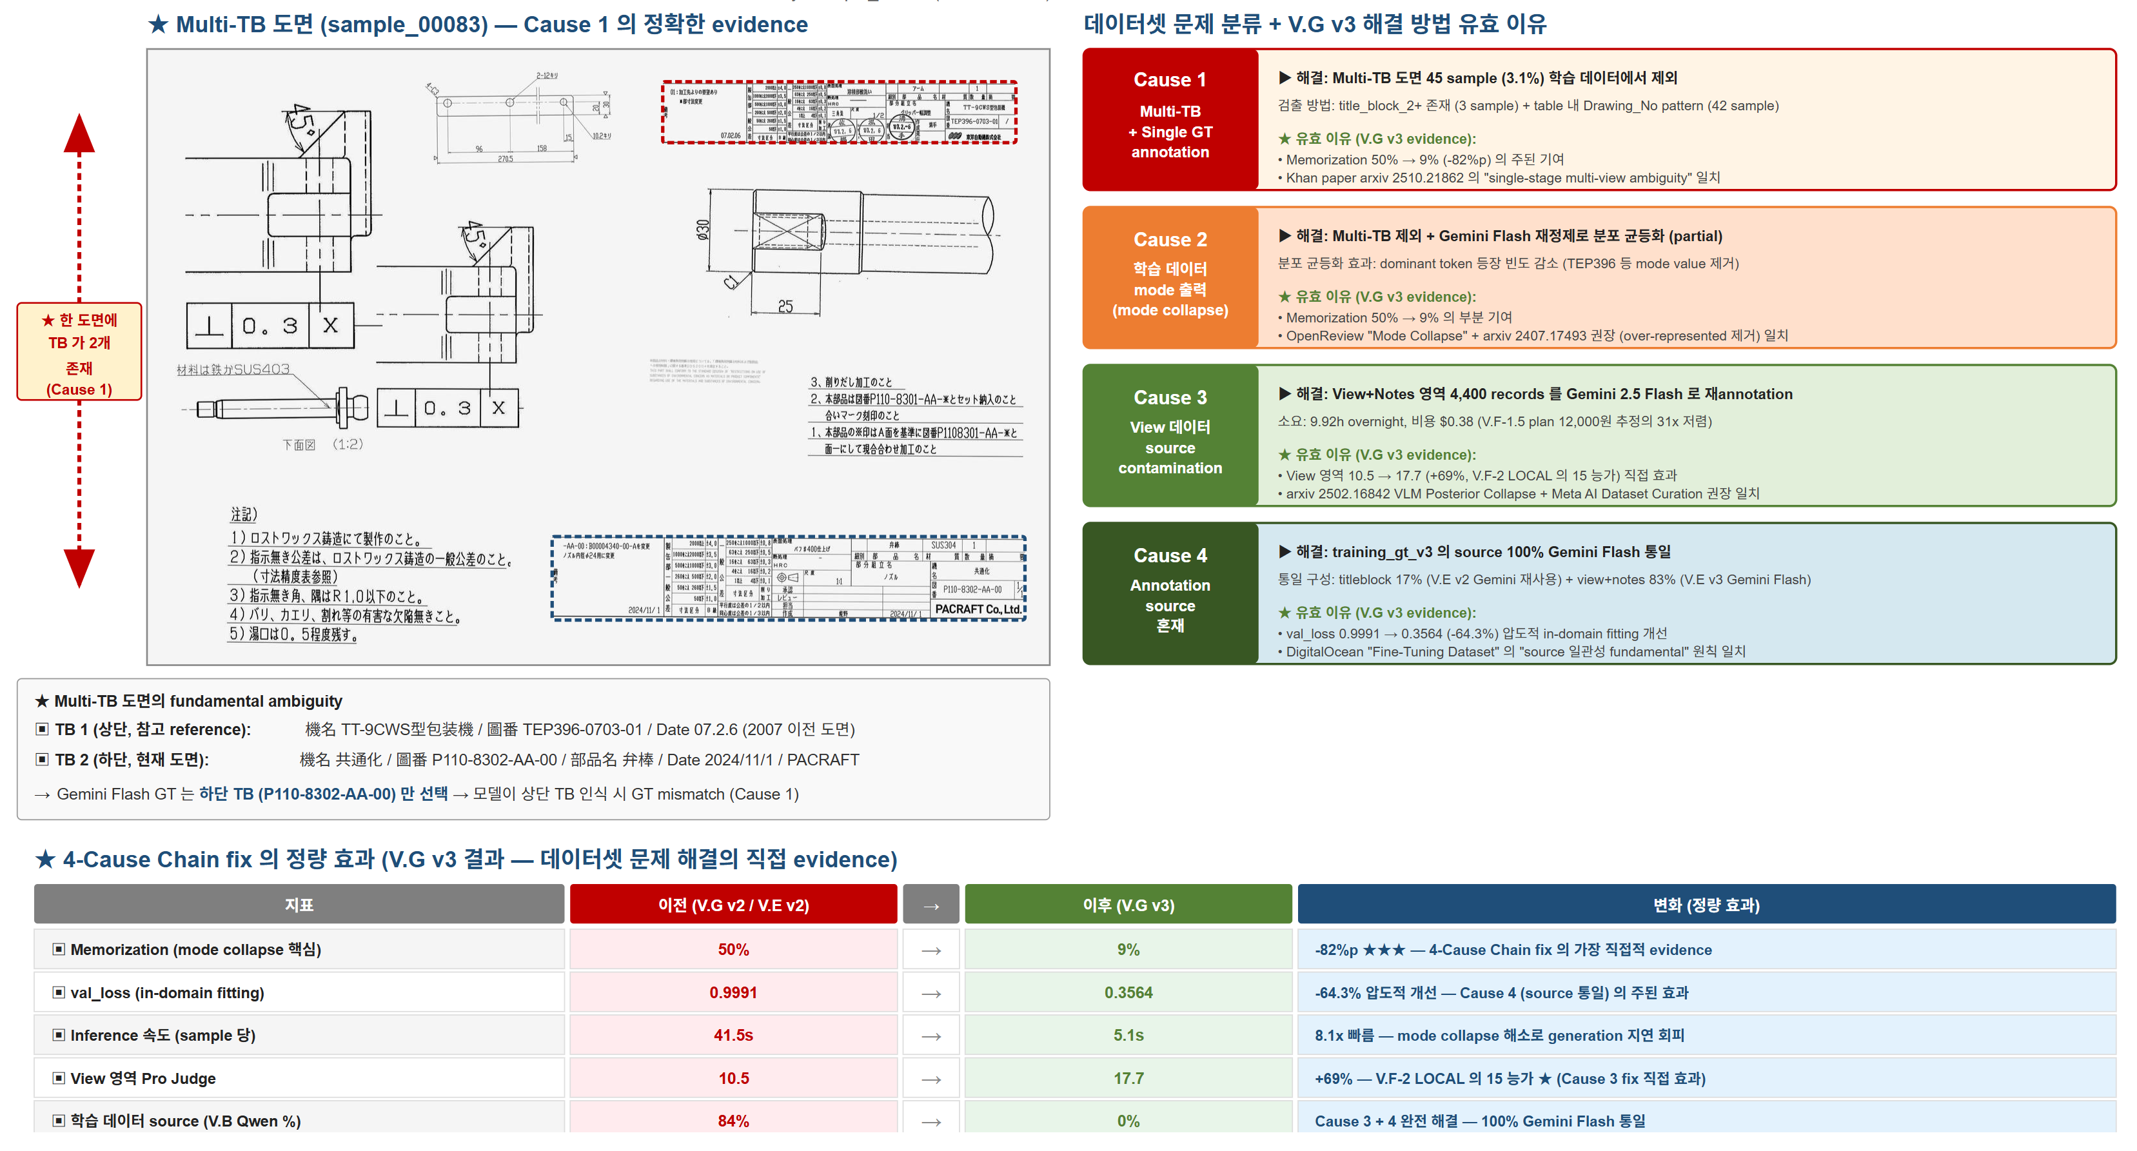
06 4-CAUSE CHAIN
4-Cause Chain — 데이터셋 문제 + 해결 방법 유효 이유

Slide 7
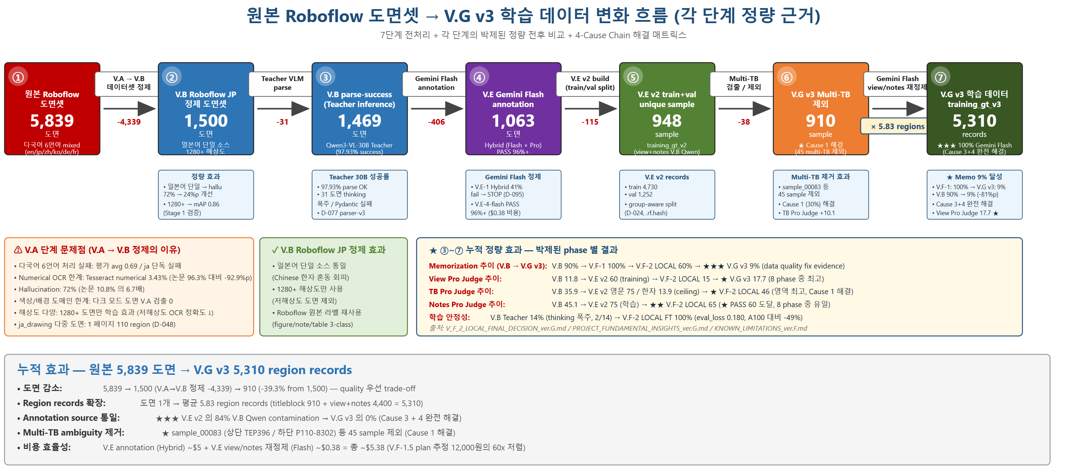
07 DATA EVOLUTION
원본 Roboflow 도면셋 → 학습 데이터 전처리 변화 흐름
06/17 06 DATA EVOLUTION

Slide 8
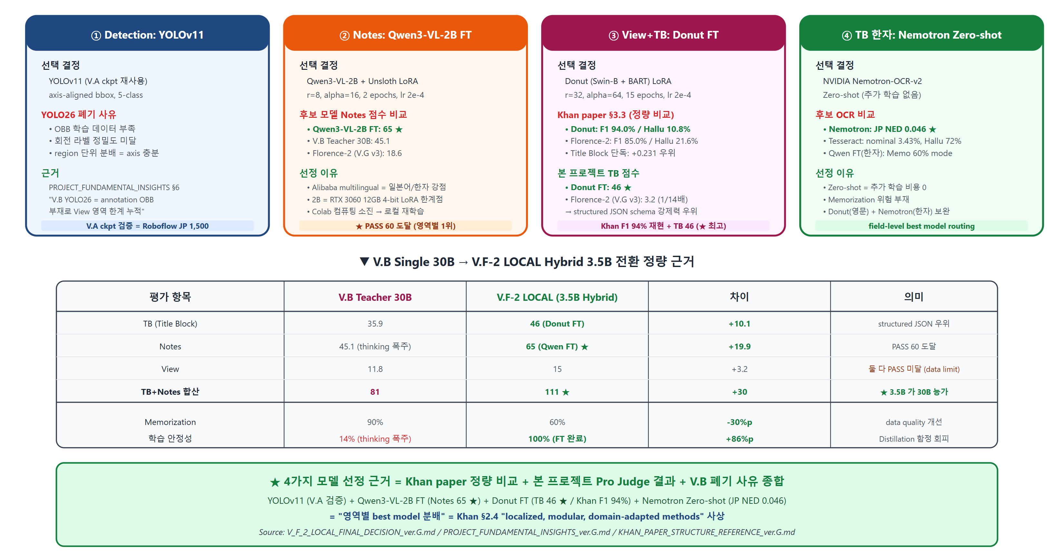
09 MODEL COMPARISON
모델별 비교 — 모델 선정 이유
07/17 07 MODEL COMPARISON

Slide 9
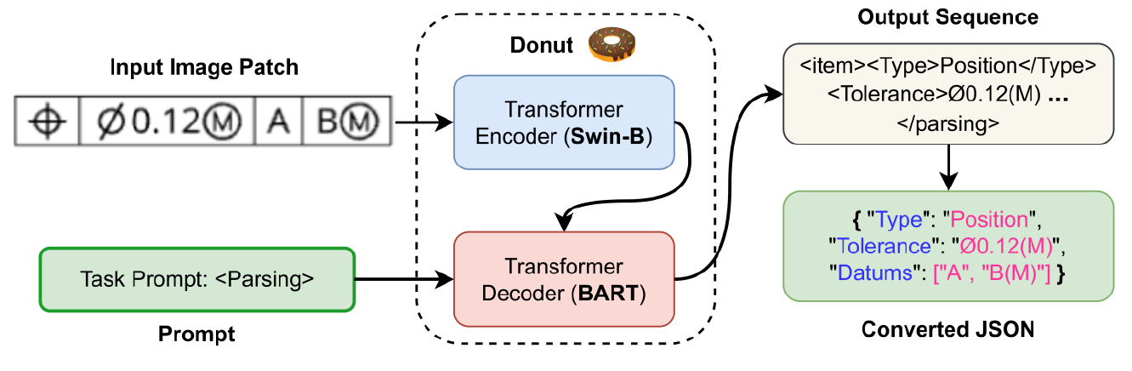
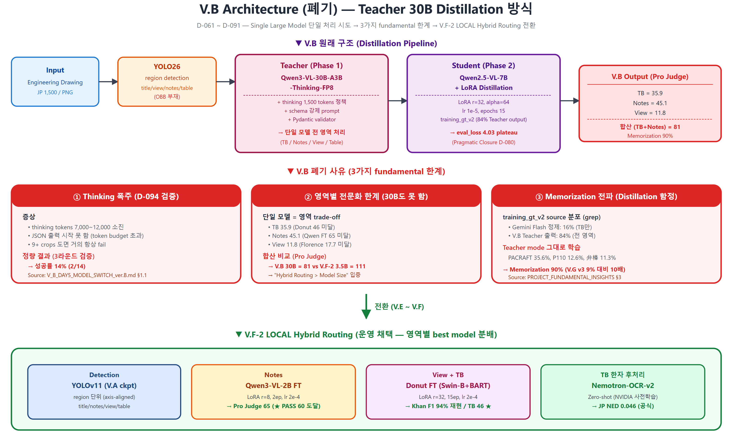
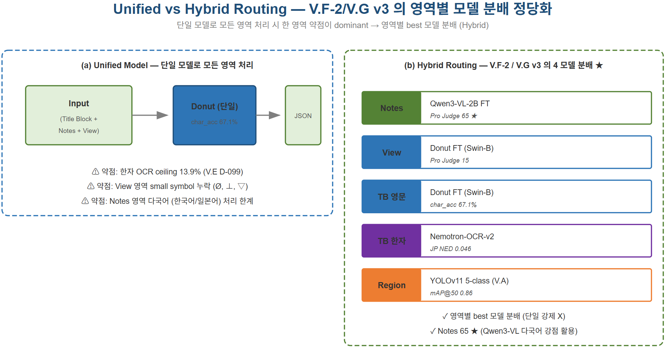
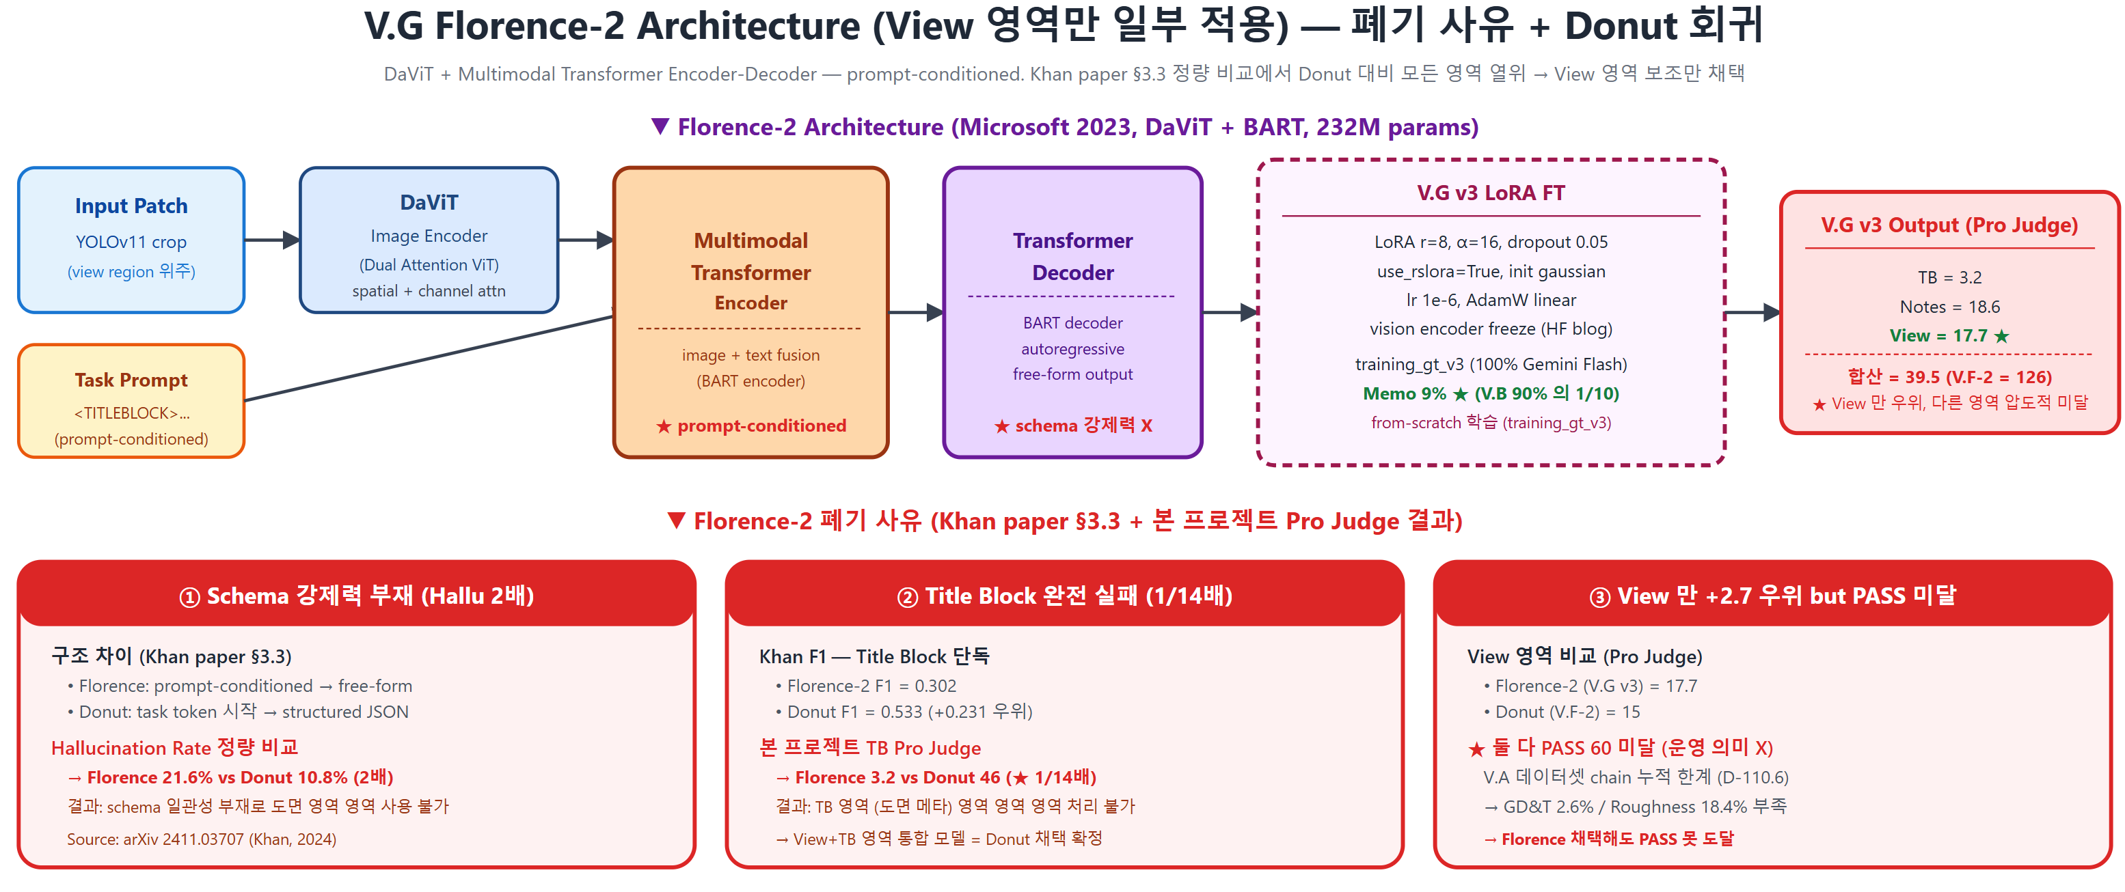
08 MODEL COMPARISON
모델별 비교 — 모델 선정 이유
Muhammad Tayyab Khan,2026,From Drawings to Decisions: A Hybrid Vision-Language Framework for Parsing 2D Engineering Drawings into Structured Manufacturing Knowledge 의 모델 구조
07/17 07 MODEL COMPARISON

Slide 10
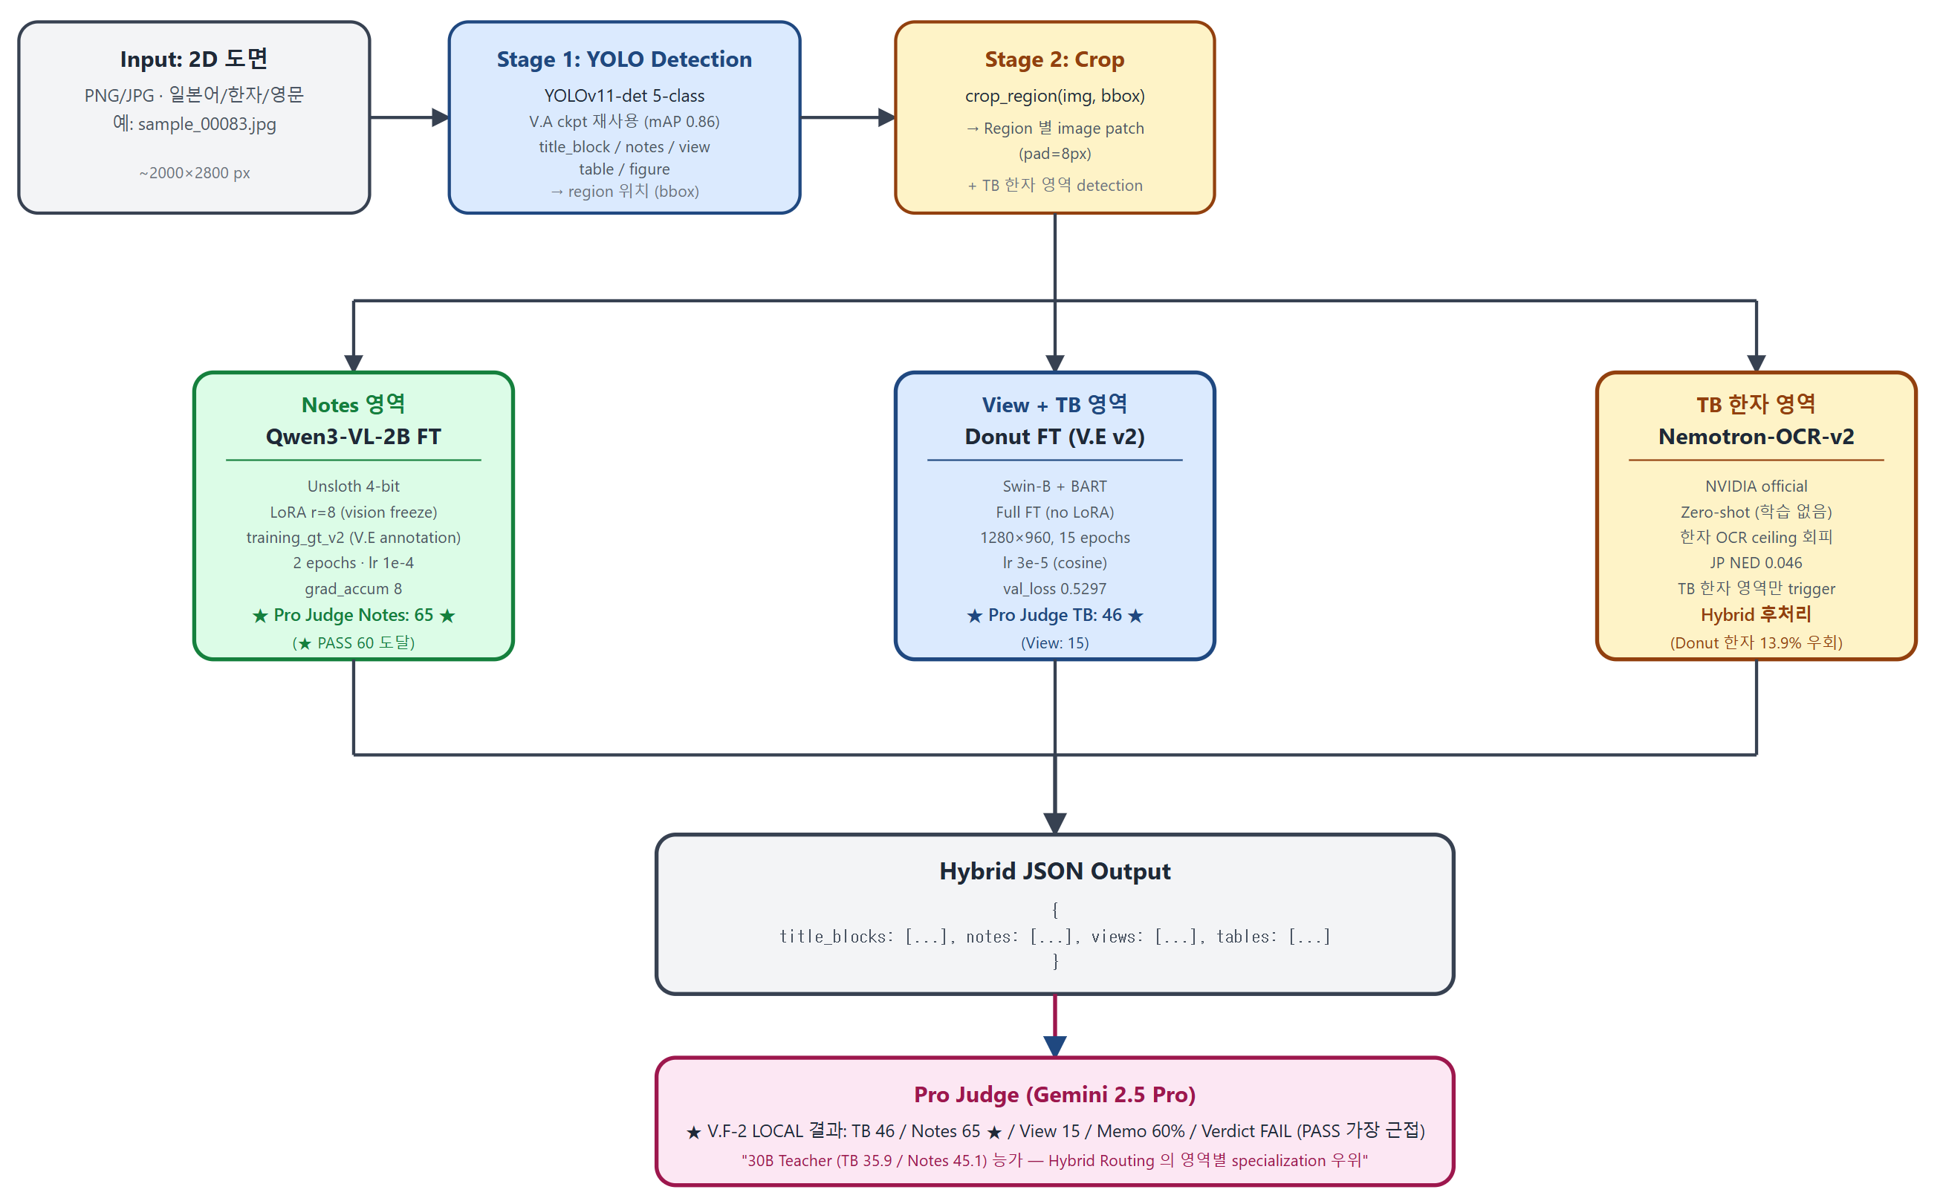
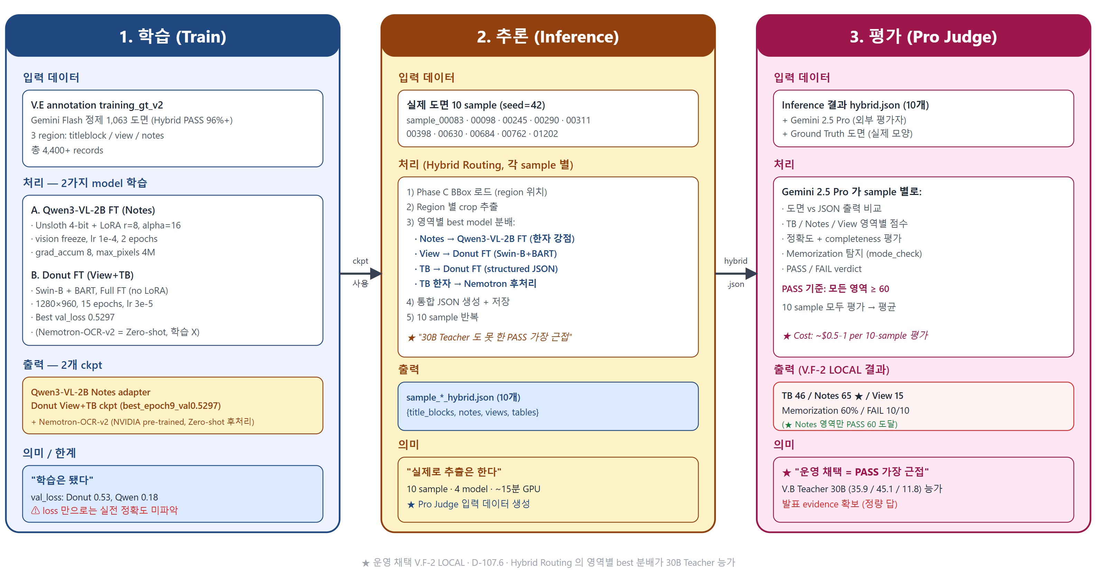
10 V.F-2 ARCHITECTURE
V.F-2 LOCAL 최종 Architecture — 3-Model Hybrid Routing
Input → Stage 1: Detection
Stage 2: Region Crop + Hybrid Routing
Input 2D 도면 → YOLOv11 Detection (V.A ckpt, mAP 0.86, 5-class)
영역별 best model 분기 → Hybrid JSON Output
Notes
View + TB
TB 일본어
Qwen3-VL-2B FT
(한자 강점)
Pro Judge 65 ★
Donut FT
(Swin-B + BART)
TB 46 ★ / View 15
Nemotron Zero-shot
후처리
(추가 보강(일본어 특화))
09/17 09 V.F-2 ARCHITECTURE

Slide 11
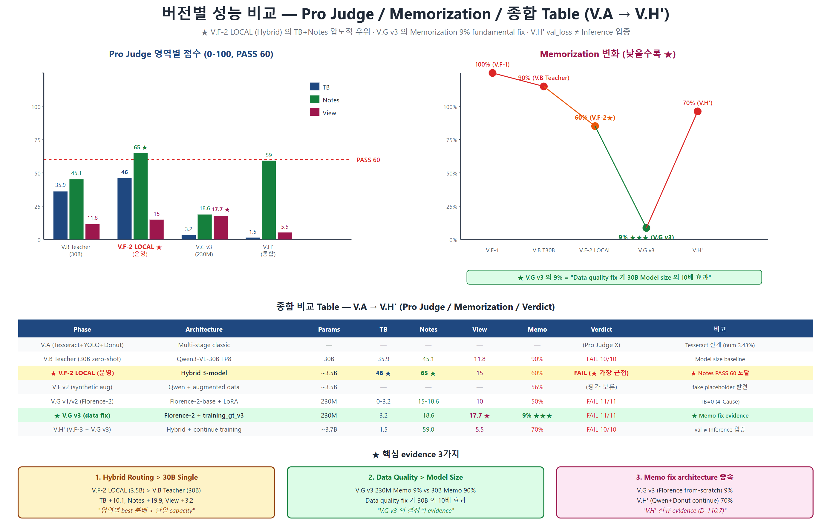
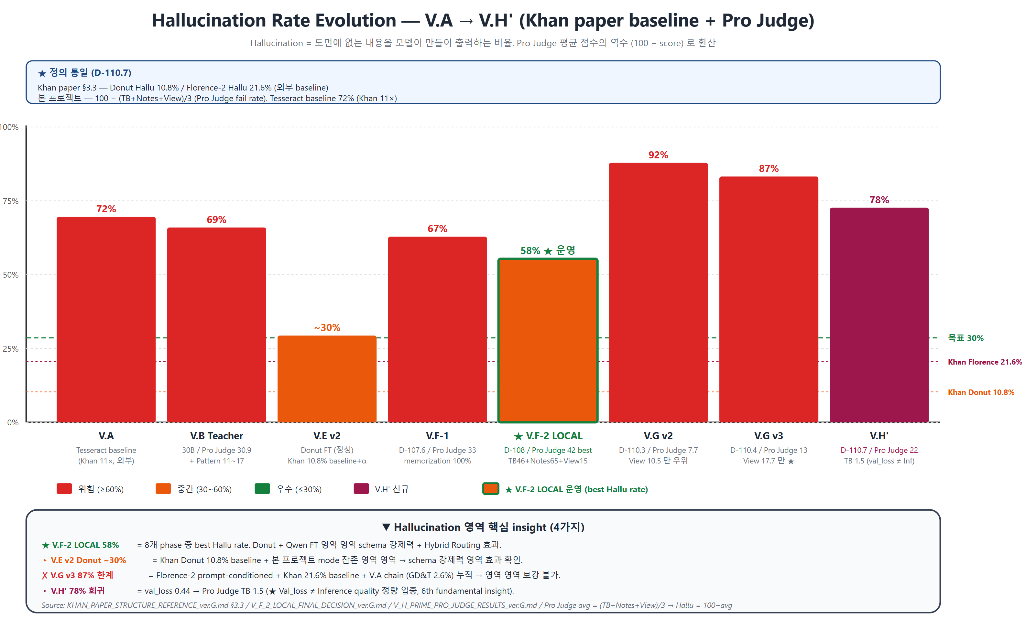
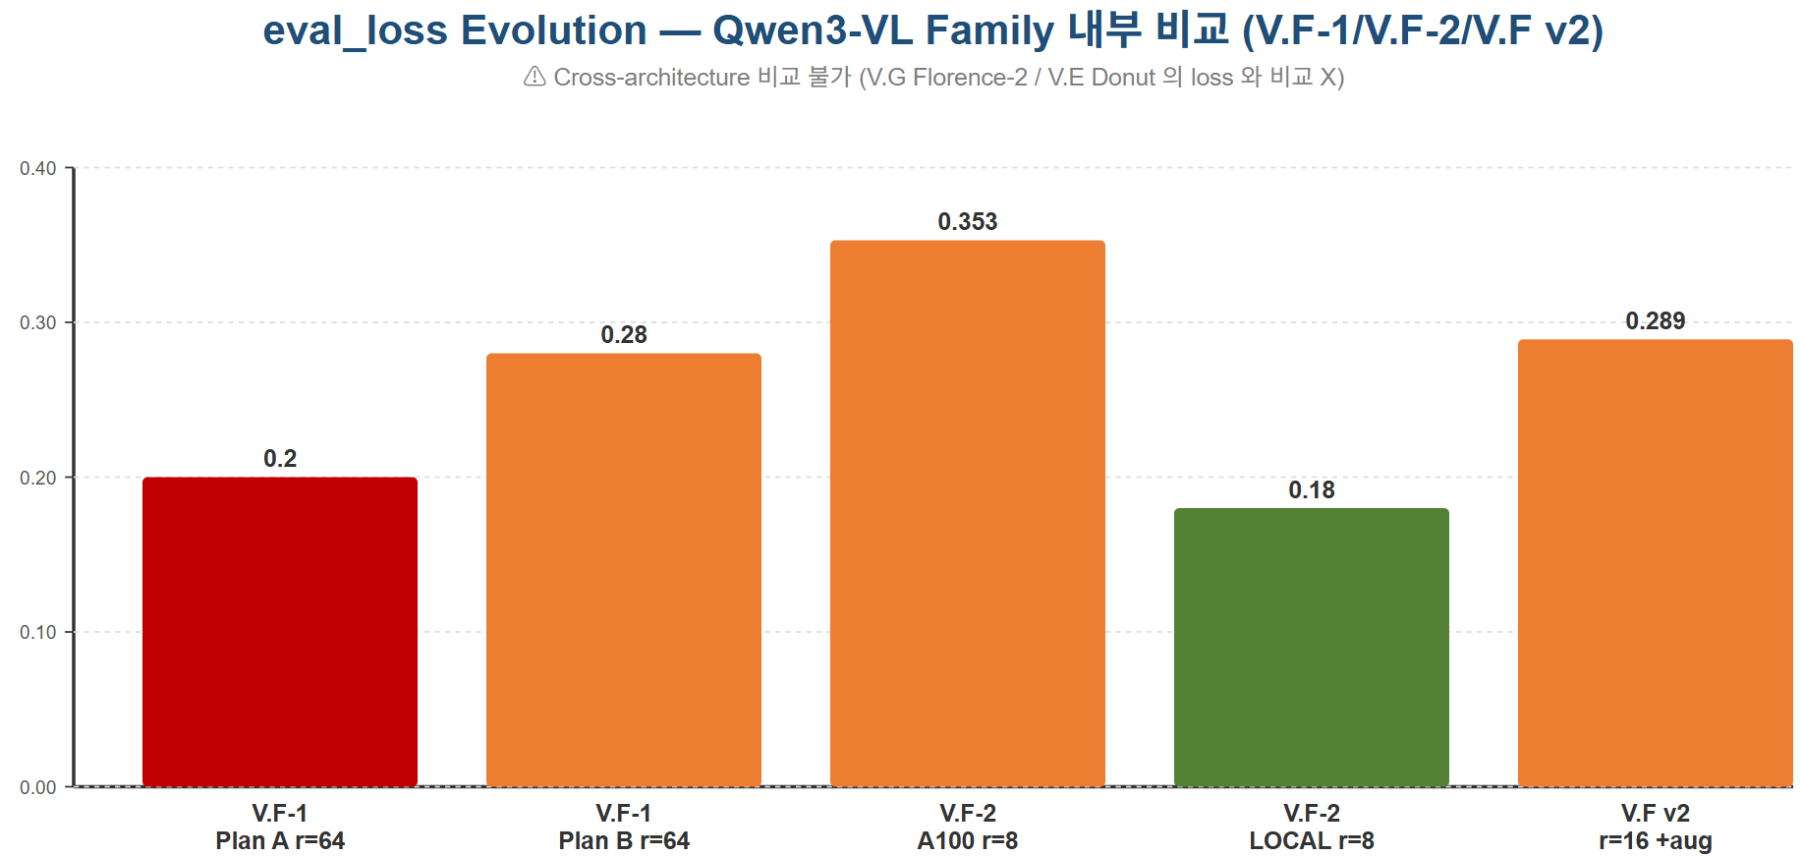
11 VERSION COMPARE
버전별 성능 비교 — Pro Judge + 종합 table + Memorization
VF-2 Local과 Vg v3의 각 장점을 혼합한 버전이 VH 였으나 오히려 각 단점을 가져온 애매한 결과. 모델 구성 만으로는 한계 발견. pass를 위해 향후 보완 내용으로 큰 개선 필요.
9/16 10 VERSION COMPARE

Slide 12
12 PRO JUDGE RESULT
V.F-2 LOCAL 최종 Pro Judge 결과
운영 모델 정량 성과 + Notes PASS 60 도달 evidence
⏱ 목표 시간: 45초 (0.8분) ★ 운영 모델 정량 성과 + Notes PASS 60 도달 evidence
46
65 ★
15
60%
TB (V.B 30B 의 35.9 +10.1)
Notes (PASS 60 도달)
View (-45pt)
Memorization (V.G v3 trade-off)
★ "30B Teacher 도 못 한 Notes 영역 도달"
Verdict
FAIL 10/10 (PASS 가장 근접)
★ 버전 별 모델 구성과 아키텍쳐에 의해 특정 언어 취약, hallucination 취약 등 장단점이 존재.
11/17 11 PRO JUDGE RESULT

Slide 13
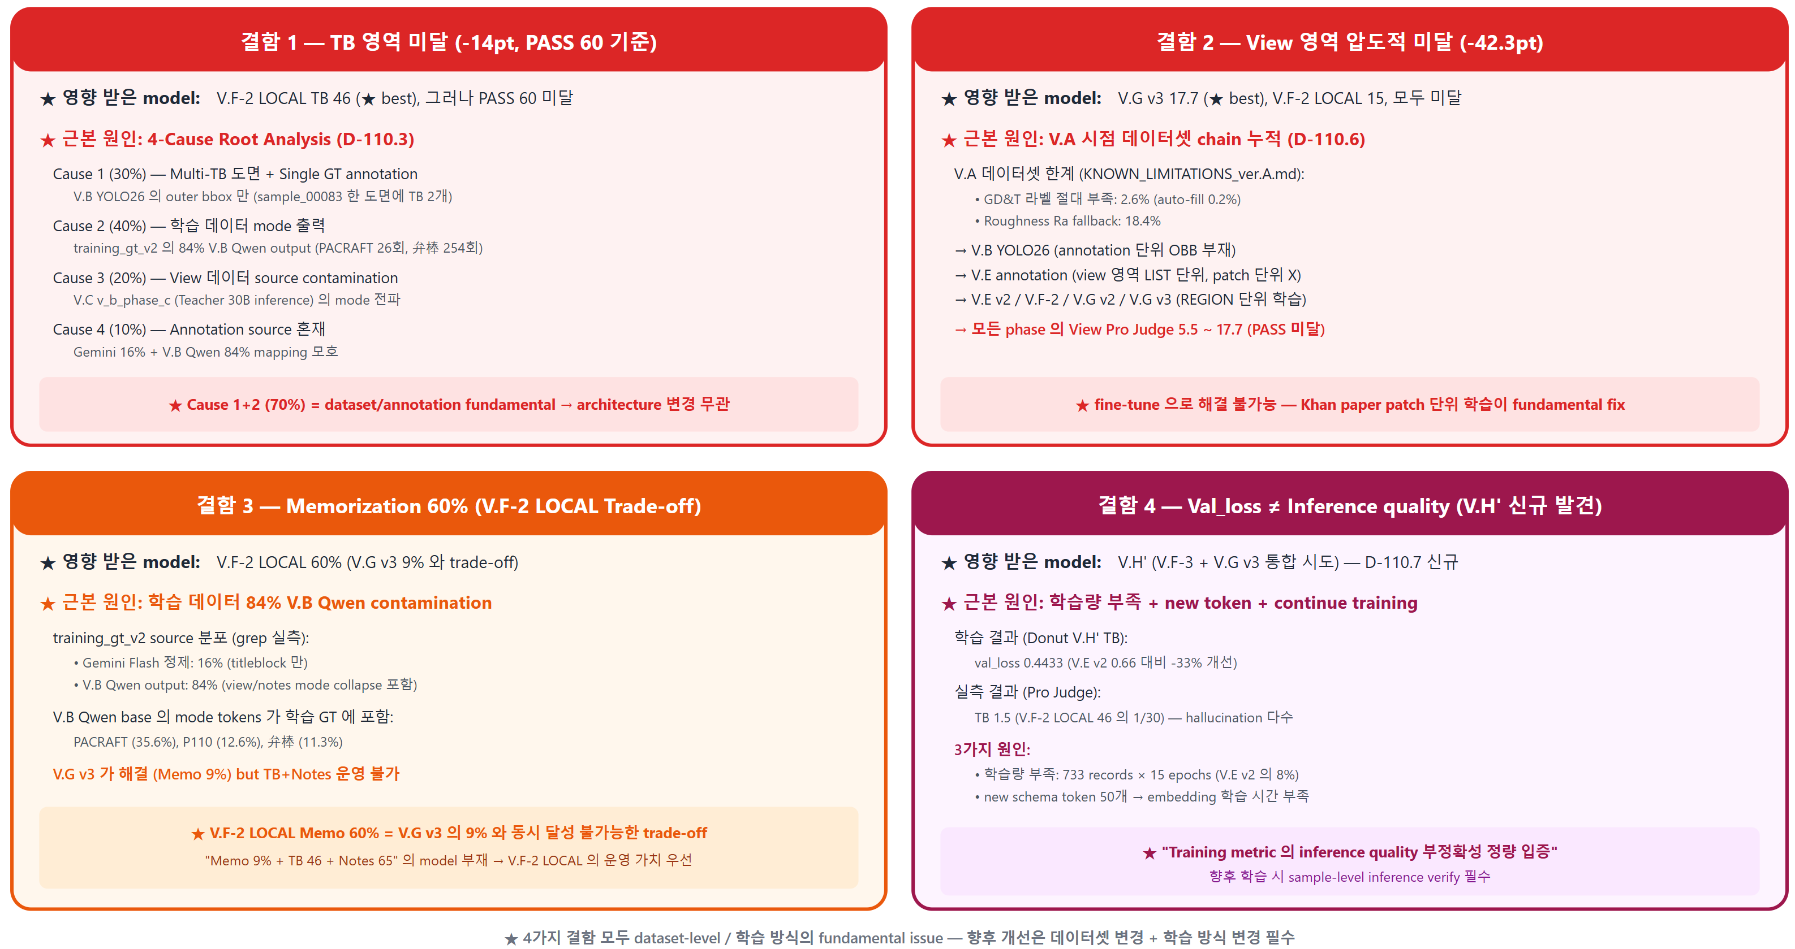
13 UNRESOLVED DEFECTS
해결하지 못한 문제 + 근본 원인
★ 4가지 결함 모두 dataset-level 또는 학습 방식의 fundamental issue — architecture 변경으로 해결 불가능
13/17 13 UNRESOLVED DEFECTS

Slide 14
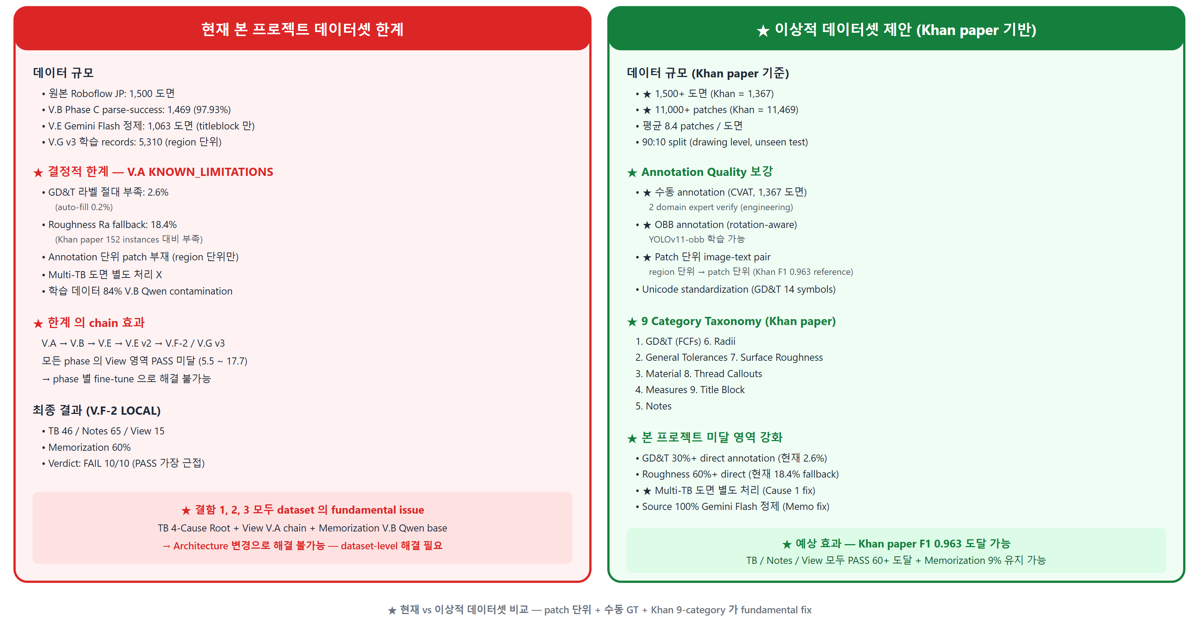
14 FUTURE · DATASET
향후 개선 — 데이터셋 변경 + 이상적 데이터셋 제안
14/17 14 FUTURE · DATASET

Slide 15
15 CLOSING
Closing — Fundamental Insight + 운영 결정
본 프로젝트 본질적 학습 내용
★★★ 1. Data Quality > Model Size
★★★ 2. Hybrid Routing > Single Model
V.G v3 9% vs 30B 90%, 10배
3.5B > 30B, TB +10.1
★★ 3. Memo fix architecture 종속
★★ 4. Val_loss ≠ Inference quality
V.G v3 9% vs V.H' 70%
V.H' val 0.44 → Pro Judge 1.5
★ 5. 학습 데이터 quality
★ 6. View 본질 한계
★ 7. TB 4-Cause Root
84% V.B Qwen contamination
V.A 데이터셋 chain
TB 영역 fundamental issue
★ 결론
AI학습은 데이터셋이 제일 중요. 아키텍처 구조나 모델의 성능으로는 개선할수 없다.
16/17 16 CLOSING

Slide 16
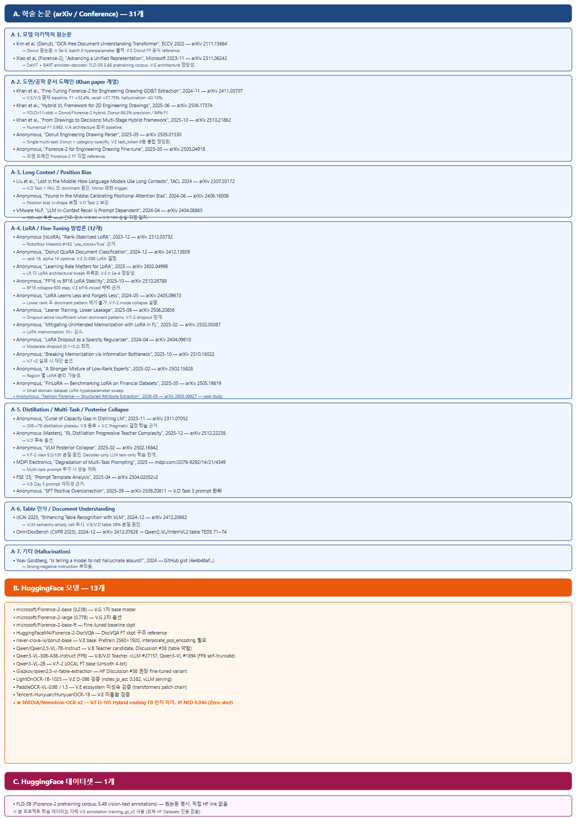
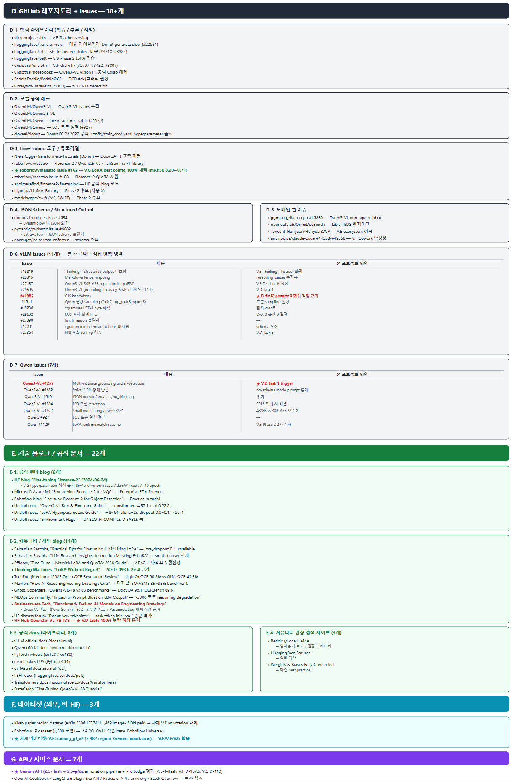
16 Reference
도면 인식 Reference
카테고리 | 개수
학술 논문 | 31
HuggingFace 모델 | 13
HuggingFace 데이터셋 | 1 (FLD-5B)
GitHub 레포 + Issues | 30+
기술 blog / 공식 docs | 22
외부 데이터셋 | 3
API / 서비스 | 7
총합 | 100개 이상
17/17 17 Q&A

